Slide 1
数据库课程设计 · 需求分析与设计
AirTicket 飞机票订票系统
数据库设计与实现
覆盖登录 → 搜索 → 选舱订票 → 模拟支付 → 核销 → 退订/改签 完整交易链路的可运行订票系统，本篇聚焦其数据库结构设计。
Spring Boot 3.2
MyBatis
Flyway
MySQL 8
Vue 3 + Vite
9 张数据表 · 175 条演示实体 · 约 374 条关联关系

Slide 2
目录
01
项目概述与角色需求
07
特殊结构：1:1 与自引用 N:M
02
数据库结构总览（9 张表）
08
数据完整性约束设计
03
概念设计：实体—联系图（ER 图）
09
规范化分析（3NF）
04
联系基数与参与约束
10
索引与查询优化设计
05
逻辑设计：从 ER 图到关系模式
11
演示数据规模与总结
06
核心表详解：flight / orders
AirTicket · 数据库设计
2

Slide 3
项目概述与角色需求
一个可运行的机票订票系统，覆盖登录、搜索、选舱订票、模拟支付、核销、退订/改签的完整交易链路，并配套管理后台与统计功能。数据库需要支撑三类角色的并发交易，同时保证订单、余票、支付状态的强一致性。
1
2
3
ADMIN 管理员
MERCHANT 商家
PASSENGER 旅客
初始化创建 · 系统唯一入口
由管理员分配账号
自助注册
创建商家账号、维护基础数据（航司/机场/机型/渠道）、查看三大统计报表
航班放票（创建航班）、订单核销、办理同舱改签
搜索航班、选舱订票、模拟支付、查看/退订自己的订单、维护常乘机人
AirTicket · 数据库设计
3

Slide 4
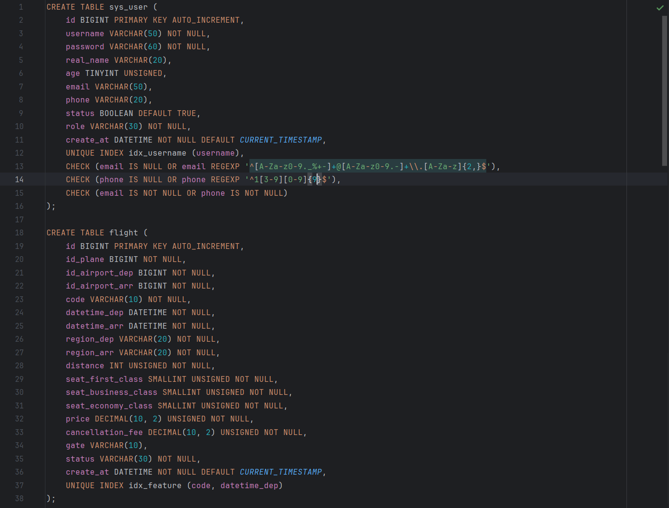
数据库结构总览 — 9 张表
基础数据表
4 张
核心交易表
2 张
airline (航司)
flight (航班)
航空公司基础信息
airport (机场)
关联机型与起降机场，含三舱余票与价格
机场信息，含所属地区 region
plane (机型)
orders (订单)
机型信息，隶属某航司
channel (销售渠道)
关联航班/用户/渠道，记录支付与出票状态
渠道名称 + 支付回调网关地址
用户与关系表
2 张
实时衍生表
1 张
sys_user (用户)
route (实时轨迹)
三种角色账号（role 区分 ADMIN/MERCHANT/PASSENGER）
passenger (常乘机人)
航班的实时飞行轨迹，与 flight 一对一
用户之间的自引用关联关系
AirTicket · 数据库设计
4

Slide 5
概念设计：实体—联系图（ER 图）
airport
机场（起飞）
channel
销售渠道
1:N
1:N
flight
航班
orders
订单
airline
航司
plane
机型
sys_user
用户
1:N
1:N
1:N
N:1
N:1
1:1
1:N ×2
airport
机场（到达）
route
实时轨迹
passenger
常乘机人
说明：方框为实体，连线中点标注基数（深色为交易核心实体）。“机场（起飞/到达）”均为 airport 同一张表，由 flight 通过两个不同外键分别引用，图中拆分两处展示以便表达。
AirTicket · 数据库设计
5

Slide 6
联系基数与参与约束
联系（两端实体） | 基数 | 参与约束 | 约束实现方式
airline — plane | 1 : N | plane 方全部参与 | plane.id_airline NOT NULL
plane — flight | 1 : N | flight 方全部参与 | flight.id_plane NOT NULL
airport — flight（起飞） | 1 : N | flight 方全部参与 | flight.id_airport_dep NOT NULL
airport — flight（到达） | 1 : N | flight 方全部参与 | flight.id_airport_arr NOT NULL
flight — orders | 1 : N | orders 方全部参与 | orders.id_flight NOT NULL
sys_user — orders | 1 : N | orders 方全部参与 | orders.id_user NOT NULL
channel — orders | 1 : N | orders 方全部参与 | orders.id_channel NOT NULL
flight — route | 1 : 1 | route 方部分参与（非全部航班有轨迹） | route.id_flight UNIQUE
sys_user — passenger — sys_user | N : M（自引用） | passenger 方全部参与 | UNIQUE(user_id, passenger_id)
AirTicket · 数据库设计
6

Slide 7
逻辑设计：从 ER 图到关系模式
转换规则：① 每个实体 → 一张表，主键为实体标识符；② 每个 1:N 联系，在“多”端表中增加指向“一”端主键的外键；③ 1:1 联系在从属端增加外键并施加唯一约束（如 route）；④ 自引用 N:M 联系通过中间表实现（如 passenger）。
表名 | 主键 (PK) | 外键 (FK) | 设计说明
airline | id | — | 独立基础实体
airport | id | — | 独立基础实体，含 region 字段
channel | id | — | 独立基础实体
sys_user | id | — | 独立实体，role 字段区分三种角色
plane | id | id_airline → airline.id | 1:N 从属于航司
flight | id | id_plane→plane.id；id_airport_dep / id_airport_arr → airport.id | 3 个外键，起降机场引用同一张表
orders | id | id_flight→flight.id；id_user→sys_user.id；id_channel→channel.id | 3 个外键，交易核心表
route | id | id_flight → flight.id（UNIQUE） | 外键唯一，实现 1:1
passenger | id | user_id / passenger_id → sys_user.id | 双外键指向同一张表，自引用；UNIQUE(user_id,passenger_id) 防重复
AirTicket · 数据库设计
7

Slide 8
核心表详解 ① flight（航班）
UNIQUE (code, datetime_dep)
字段 | 类型 | 约束 / 说明
id | BIGINT | 主键，自增
id_plane | BIGINT | 外键 → plane.id，机型
id_airport_dep / id_airport_arr | BIGINT | 均为外键 → airport.id（起飞 / 到达机场）
code | VARCHAR(10) | 航班号
datetime_dep / datetime_arr | DATETIME | 起飞 / 到达时间
region_dep / region_arr | VARCHAR(20) | 冗余存储起降地区（反规范化，见规范化分析）
distance | INT UNSIGNED | 航程（公里）
seat_first/business/economy_class | SMALLINT UNSIGNED | 头等 / 商务 / 经济舱剩余座位数
price | DECIMAL(10,2) UNSIGNED | 基础票价
cancellation_fee | DECIMAL(10,2) UNSIGNED | 退票手续费
gate | VARCHAR(10) | 登机口，可为空
status | VARCHAR(30) | 航班状态
create_at | DATETIME | 创建时间，默认当前时间
AirTicket · 数据库设计
8

Slide 9
核心表详解 ② orders（订单）
UNIQUE (code)
字段 | 类型 | 约束 / 说明
id | BIGINT | 主键，自增
id_flight | BIGINT | 外键 → flight.id
id_user | BIGINT | 外键 → sys_user.id
id_channel | BIGINT | 外键 → channel.id
code | VARCHAR(50) | 订单号，唯一
total_price | DECIMAL(10,2) | 订单总价（下单时刻快照，非派生列，见规范化分析）
total_tax | DECIMAL(10,2) | 税费
pay_status | VARCHAR(30) | 支付状态（两段式模拟支付）
order_status | VARCHAR(30) | 订单状态（待出票 / 已出票 / 已退订等）
pay_time / issue_time / cancel_time | DATETIME | 支付 / 出票 / 退订时间戳，均可为空
remark | VARCHAR(100) | 备注，可为空
create_at | DATETIME | 创建时间，默认当前时间
AirTicket · 数据库设计
9

Slide 10
特殊结构设计：1:1 与自引用 N:M
route 与 flight —— 1:1 关系
passenger 自引用—— N:M 关系
1:N
flight
航班
route
实时轨迹
sys_user
用户
passenger
常乘机人
1:1
• route.id_flight 上的 UNIQUE INDEX idx_route_flight 保证每个航班最多对应一条实时轨迹。
• 并非所有航班都有在飞轨迹（尚未起飞/已降落），故 route 方为部分参与。
• 若不加唯一约束，外键本身只能表达 1:N，无法在数据库层面强制 1:1。
• passenger.user_id 与 passenger.passenger_id 两个外键均指向 sys_user.id。
• user_id 表示“主账号”，passenger_id 表示被添加的“常乘机人”，两者都是用户。
• 两条 1:N 关系叠加，实现用户与用户之间的 N:M 自引用。
• UNIQUE(user_id, passenger_id) 防止重复添加同一个常乘机人。
1:N
AirTicket · 数据库设计
10

Slide 11
数据完整性约束设计
CHECK 约束
UNIQUE 约束
表.字段 | 规则 | 目的
sys_user.email | 符合邮箱格式或为空 | 数据格式校验
sys_user.phone | 大陆手机号格式或为空 | 数据格式校验
email / phone | 二者至少非空一个 | 保证可联系用户
plane 重量字段 | 着陆重量 ≤ 起飞重量 | 物理合理性
route.latitude | ∈ [-90, 90] | 坐标合法性
route.longitude | ∈ [-180, 180] | 坐标合法性
位置 | 约束内容 | 目的
sys_user.username | 账号唯一 | 登录标识唯一
airline/airport/plane/channel 名称 | 各类名称唯一 | 避免基础数据重复
flight(code, datetime_dep) | 同航班号+同起飞日期唯一 | 防止重复排班
orders.code | 订单号全局唯一 | 单据可追溯
route.id_flight | 外键唯一 | 实现航班-轨迹 1:1
passenger(user_id, passenger_id) | 组合唯一 | 防止重复添加常乘机人
补充：业务层还通过 SELECT ... FOR UPDATE 行级锁对 flight 座位字段加锁，在订票/退票/改签事务中防止并发超卖，与表级约束共同构成数据一致性保障。
AirTicket · 数据库设计
11

Slide 12
规范化分析（3NF）
• 所有字段均为原子值，不存在重复组，满足 1NF；
• 各表均为单一主键，非主属性完全依赖于主键，天然满足 2NF；
• 不存在非主属性对主键的传递依赖，满足 3NF。
orders.total_price 是否冗余？
flight.region_dep/arr 是否冗余？
否
是
总价在下单时刻以“快照”方式写入，与 flight.price（可能后续调整）相互独立。这保证历史订单的成交价格不会因当前票价变化而被篡改——这是“历史快照”而非冗余，不违反 3NF。
与 airport.region 字段内容重复，属于有意的反规范化。以受控冗余换取按地区筛选航班时无需 JOIN airport；权衡：机场所属地区几乎不变，同步成本可接受。
AirTicket · 数据库设计
12

Slide 13
索引与查询优化设计
查询场景 | 使用字段 | 索引类型
用户名登录 | sys_user.username | UNIQUE idx_username
航班号 + 日期判重 / 查询 | flight(code, datetime_dep) | UNIQUE idx_feature
订单号查询 / 核销 | orders.code | UNIQUE idx_code
查询某航班实时轨迹 | route.id_flight | UNIQUE idx_route_flight
按地区筛选机场 / 航班 | airport.region | INDEX idx_airport_region
渠道名称查找回调地址 | channel.channel_name | UNIQUE idx_channel_name
判断是否已添加某常乘机人 | passenger(user_id, passenger_id) | UNIQUE idx_passenger
“只查自己的订单” (WHERE id_user=?) | orders.id_user
AirTicket · 数据库设计
13

Slide 14
总结
9 张表覆盖航司/机场/机型/渠道/用户/航班/订单/轨迹/常乘机人的完整业务闭环
ER 设计包含 1:N 链式关系、route 的 1:1、passenger 的自引用 N:M 多种联系类型
CHECK + UNIQUE 双重约束保障数据合法性与唯一性，配合行锁防止并发超卖
关键查询路径均有对应索引支撑，满足 3NF 并对必要场景做受控反规范化
9
175
374
张数据表
条演示实体数据
条关联关系
满足课程要求（实体 ≥ 30 条、关联关系 ≥ 200 条）

